Slide 1
Hiekanpään koulu - Jopo TYÖPAIKKAOPISLU Lidl Pieksämäki
Disa Mattsson
Jakso 1. 7.9 – 20.10

Slide 2
Omat tavoitteet työpaikkajaksolta
Olin työpaikkaharjoittelussa Lidlissä ja olen siellä 7.9-20.10
Valitsin juuri tämän työpaikan koska haluan oppia olemaan vieraiden ihmisten kanssa.
Työpaikan suhteen ei oikein ole ollut odotuksia muuta, kuin ajattelin että työtä ei olisi tarpeeksi ja, että jos töitä olisi nii ne olisivat tylsiä.
Jakson aikana haluisin oppia kommunikoimaan erilaisten ihmisten kanssa.

Slide 3

Työpaikan yleisesittely
Lidlin omistaa Schwarz Holding Group, joka omistaa myös saksalaiset Handelshof – ja Kaufland myymäläketjut. Lidlin pääomistaja on saksalainen Dieter Schwarz.
Ensimmäiset Lidl-myymälät avattiin 1970-luvulla.
Lidl on saksalainen kansainvälisesti toimiva päivittäistavarakauppaketju ja se on saksan toisiksi suurin myymäläketju.
Lidl toimii 28 maassa. Suomessa myymälöitä oli vuonna 2016 runsaat 150.
Lidl on Euroopassa ja Yhdysvalloissa, ja sillä on kaikkiaan 10 018 myymälää, joiden myynti on vuosittain 65 miljardia euroa
Henkilökunnan/työntekijöiden määrä on n. 5000
Ammattinimikkeitä on esim. myyjä, myymäläpäällikkö vuoromyymäläpäällikkö, varamyymäläpäällikkö

Slide 4
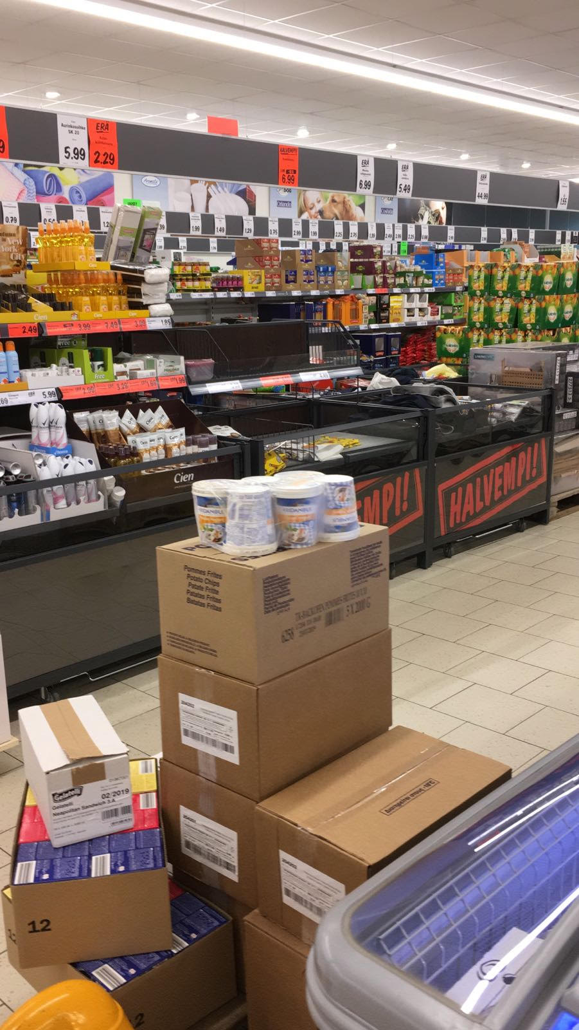
Viikko 1
Ensimmäisellä viikolla oli enemmänkin siivoamista. Luuttusin lattioita takahuoneesta ja myymälästä, pyyhin pölyjä ja putsasin lasisia kylmäaltaita ja liha-altaita.

Slide 5
Viikko 2
Toisella viikolla pääsin jo purkamaan kuivalavoja ja leipiä.
Leipien laitto ei ollut mieluisin homma mutta kyllä sitä teki. Mieluisin homma oli pahvi kierrokset eli tyhjentää melkein tyhjät ja tyhjät pahvit pois hyllystä.

Slide 6
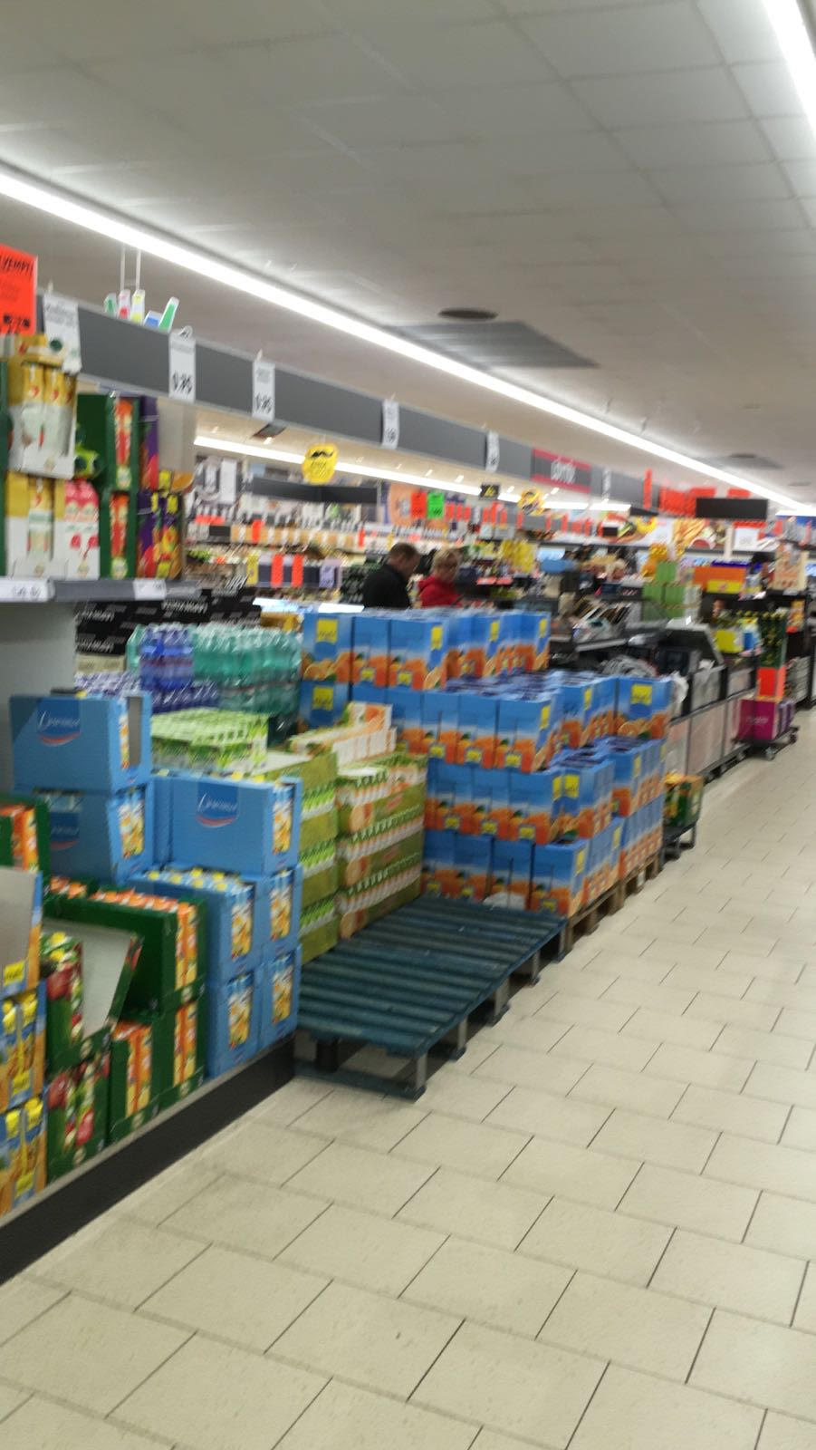
Viikko 3
Kolmannella viikolla purin leipälastin ja myös pari kuivalastia. Autoin myös paljon asiakkaita.

Slide 7
Viikko 4
Neljännellä viikolla Purin kuivalastia ja leipiä. Vaihdoin myös pullohuoneessa olevia täysiä pahvilaatikoita uusiin laatikoihin.
Perjantai päivän päätteeksi putsasin taas kylmä- ja liha- altaiden kansia.

Slide 8
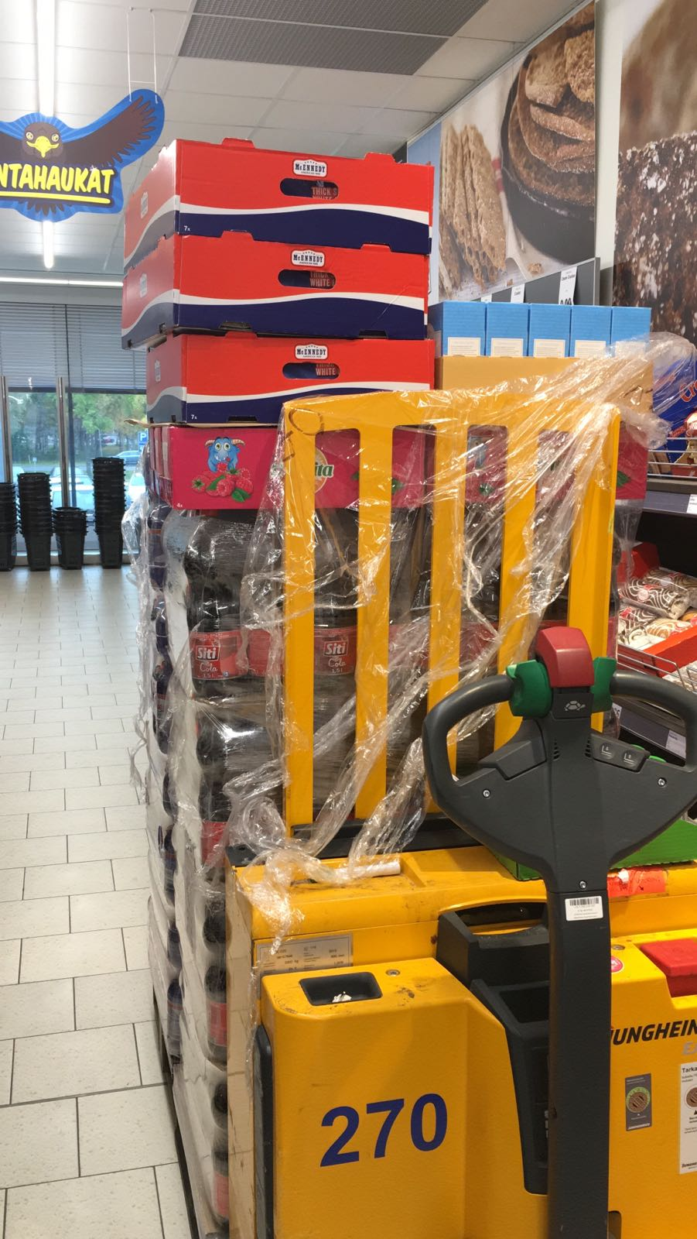
Viikko 5
Viidennellä viikolla oli taas kuivalastin purkua ja leipien purkua. Pääsin myös ensimmäistä kertaa purkamaan kylmähyllyjen tuotteita.

Slide 9
Viikko 6
Kuudennella viikolla meitä oli 3 harjoittelijaa. Purin kuivalasteja toisen harjoittelijan kanssa. Jouduin myös lakaisemaan ja luuttuamaan varaston ja ylijäämä puolen.

Slide 10
Pohdinta
Mukavinta oli pahvikierrokset.
Saavutin tavoitteeni ja opin auttamaan ja kommunikoimaan erilaisten ihmisten kanssa.
Ongelmia ei oikeastaan ollut.
Jakson aikana sain apua ja neuvoja tarvittaessa.
Ala ei ehkä kiinnosta.

